Slide 1
Donare sangue mostra la tua vena migliore
Dona sangue, grazie

Slide 2
Non salverai il mondo ma una vita sì
Donare è importante!
Basta un piccolo gesto

Slide 3
I veri eroi non sono loro…

Slide 4
…Ma loro!

Slide 5
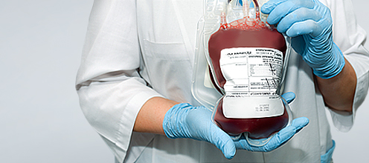
Ogni anno vengono raccolti più di 2,400,000 unità di sangue e 800,000 litri di plasma. Contribuisci a salvare il prossimo, perché un giorno potresti essere tu!

Slide 6
Vieni a trovarci! Sii l’eroe che il mondo sta cercando!
ASSOCIAZIONE DONATORI DI SANGUE FATEBENEFRATELLI MILANO CORSO DI PORTA NUOVA, 23 20121 MILANO www.donatoridisangue.it e-mail: segreteria@donatoridisangue.it tel 02 63632563 (dalle 8.00 alle 11.30)
E…

Slide 7
FIDAS MILANO – ONLUS VIA A. COSTA, 1 20131 MILANO www.fidas-milano.it e-mail: milano59@fidas-milano.it tel 02 86460424 – fax 02 80298505

Slide 8
Vieni, grazie
Per aiutare basta un gesto
by III C

